Slide 1
EMSE 20 oktober 2015 Verlichting, het Internet of Things en ARM mbed 3.0
Klaas de Waal

Slide 2
Inhoudsopgave
IoT -- Internet of Things
Verlichting -- KNX en DALI
OpenAIS
ARM mbed
ARM mbed software ontwikkeling
Freescale K64F bord
Demo
Software bouwen met yotta
Eclipse IDE
Achtergrondinformatie

Slide 3
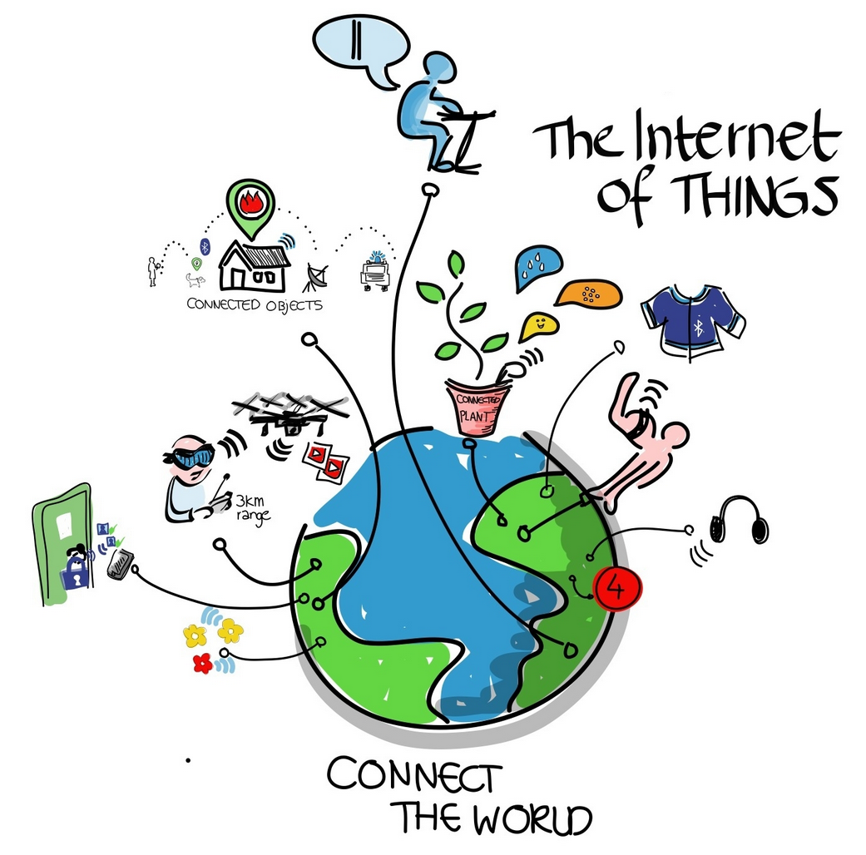
Internet of Things
Een hedendaagse definitie van het internet der dingen is: Een voorgestelde ontwikkeling van het internet, waarbij alledaagse voorwerpen zijn verbonden met het netwerk en gegevens kunnen uitwisselen.^{[3]}
https://nl.wikipedia.org/wiki/Internet_der_dingen

Slide 4
Verlichting -- KNX en DALI
Dit zijn bestaande systemen om verlichting in gebouwen te besturen.
Lampen zijn aangesloten op een netwerk en op de 230V.
De lampen worden bestuurd via het netwerk.
Dit is zoals het nu in elk modern kantoorgebouw, bijvoorbeeld die op de High Tech Campus, gebeurt.
Er is dus voor het aansturen van de lampen een apart netwerk aangelegd.

Slide 5
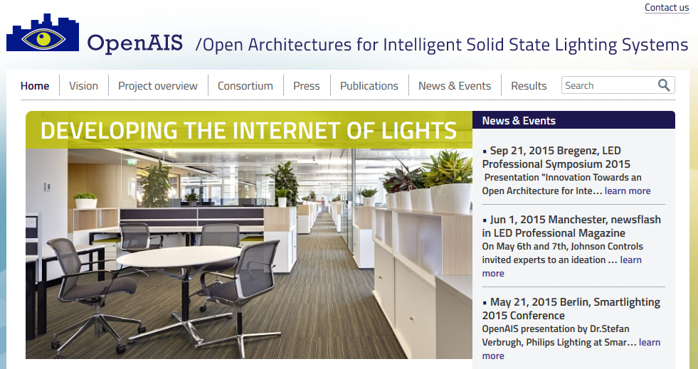
OpenAIS (1)

Slide 6
OpenAIS (2)
http://www.openais.eu/
Europees project
Standaard architectuur voor verlichting
Geen apart netwerk meer; alles aan het internet
Wel met IPv6 (want de IPv4 adressen zijn op...)

Slide 7
ARM mbed
Standaard software voor alle Internet of Things apparaten
Zoals ARM het zegt:
Op dit moment is het nog beta software En dat is het ook echt:
“Hello yotta” demo programma compileert niet....
Maar heel veel andere dingen wel

Slide 8
ARM mbed onderdelen
mbed OS
mbed Client
Tools
https://www.mbed.com/en/sitemap/

Slide 9
mbed OS (1)
“Klassieke” real-time kernel zoals bijvoorbeeld FreeRTOS
Multi-threaded
Semaphores etc voor synchronisatie
Daarentegen is mbed OS:
Single threaded
Event driven
Voordeel:
Je kan er erg kleine systemen mee maken

Slide 10
mbed OS (2)
Connectivity:
Ethernet
Maar nu alleen nog IPv4
WiFi
Ook nog alleen IPv4
IPv6 en 6LoWPAN
Voor 802.15.4 wireless networks
Thread
Bluetooth Low Energy (BLE)
https://www.mbed.com/en/development/software/mbed-os/

Slide 11
mbed Client
Dit is de software die nodig is om netwerkapplicaties te maken
COAP
Constrained Application Protocol
Dat is een soort van HTML maar dan binair, voor minimale footprint
Ondersteunt REST (GET SET PUT net als met HTML)
TLS
Transport Level Security
Voor het beveiligen van de berichten
LWM2M
Lightweight Machine to Machine

Slide 12
Tools
Yotta
Commandline applicatie, bijvoorbeeld “yotta build”
Maakt de script files voor het ninja tool
Kan alle benodigde software componenten uit een git repository downloaden
Ninja
Leest script files en start compilaties met Cmake
Cmake
Start compilaties, bijvoorbeeld met gcc

Slide 13
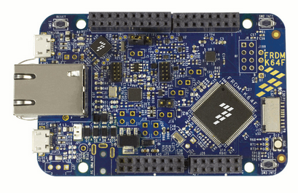
Freescale FRDM-K64F bord (1)
Dit is het enige bord wat op dit moment wordt ondersteunt door ARM mbed
K64F processor:
Cortex M4
120MHz
1Mb flash
192kb RAM
Extra K20 processor:
Voor debuggen OpenOCD/JTAG
Voor flashen met USB mass-storage interface

Slide 14
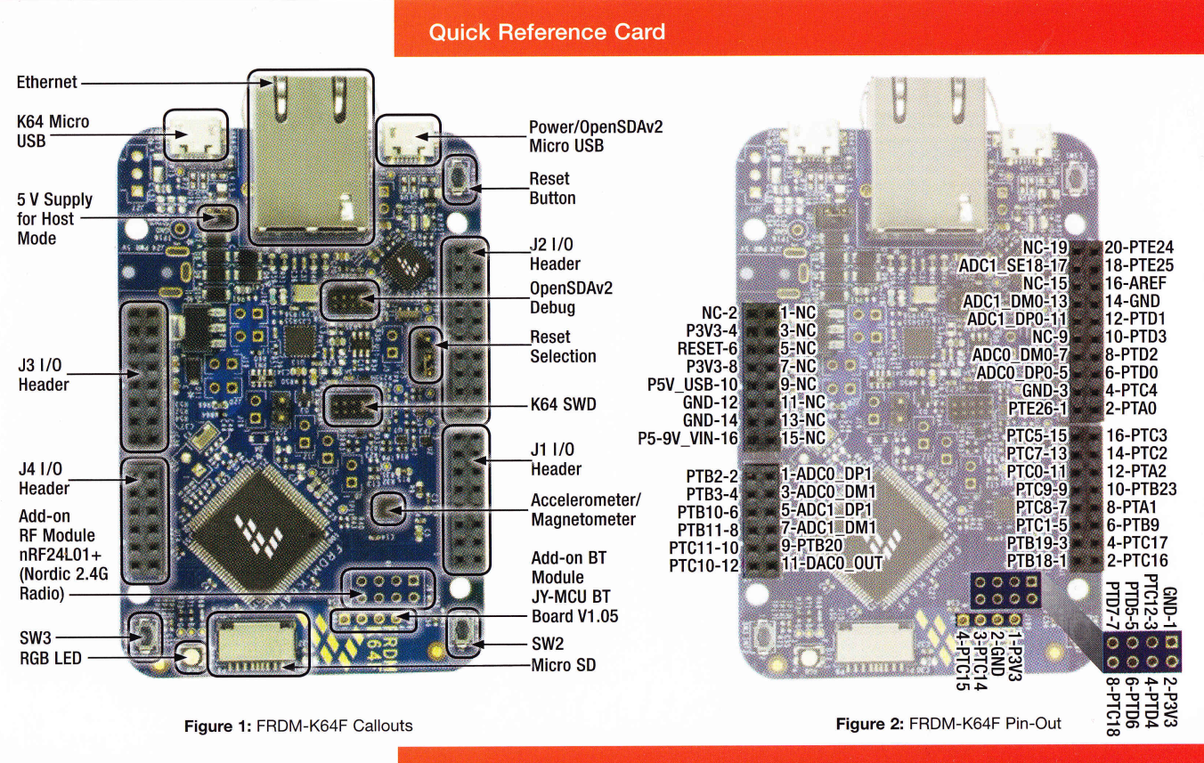
Freescale FRDM-K64F bord (2)

Slide 15
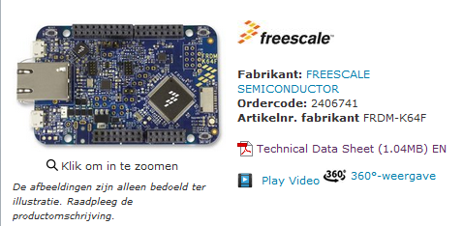
Freescale FRDM-K64F bord (3)
Te koop bij Farnell
Artikelnr 2406741
Voor € 29,83
http://nl.farnell.com/freescale-semiconductor/frdm-k64f/dev-board-mk64fn1m0vll12-ethernet/dp/2406741?ost=frdm-k64f
https://www.mbed.com/en/development/hardware/boards/
https://www.mbed.com/en/development/hardware/boards/freescale/frdm_k64f/

Slide 16
Demo
Freescale K64F bord verbonden met Windows PC via USB kabel
Compilatie met yotta in een klassieke “dos box” CMD window
Editen kan met bijvoorbeeld NotePad++
Debuggen met Eclipse
Edit/compile/link/download/debug in 1 omgeving
Debugmogelijkheid:
Met OpenOCD (default)
Werkt langzaam, maar je kan ook nog flashen met USB mass storage
Segger J-Link, met aparte firmware in de K20 processor
Werkt snel, maar geen USB mass-storage

Slide 17
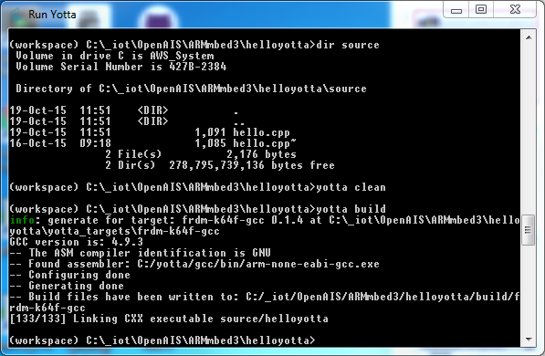
Demo -- Windows commandline

Slide 18
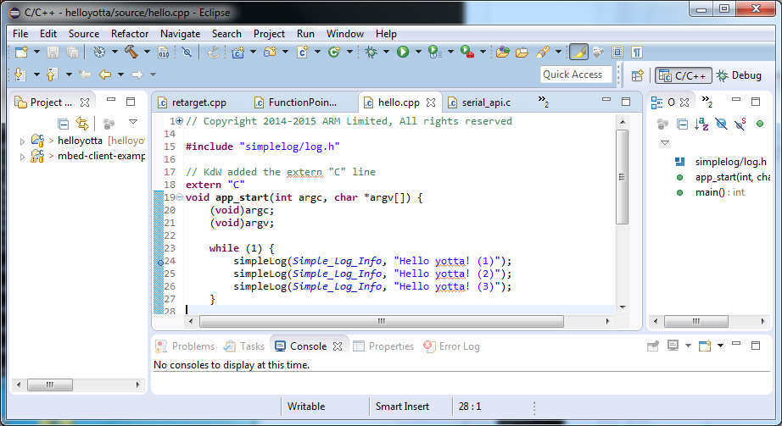
Demo -- Eclipse

Slide 19
Achtergrondinformatie
https://en.wikipedia.org/wiki/Digital_Addressable_Lighting_Interface
https://en.wikipedia.org/wiki/KNX_%28standard%29
http://download.p4c.philips.com/l4bt/4/435288/powerbalance_poe_435288_ffs_aen.pdf
http://www.openais.eu/
https://www.mbed.com/en/
https://www.mbed.com/en/sitemap/
http://yottadocs.mbed.com/reference/commands.html
https://martine.github.io/ninja/
http://coap.technology/
https://github.com/ARMmbed
https://www.mbed.com/en/development/hardware/boards/freescale/frdm_k64f/
https://developer.mbed.org/platforms/FRDM-K64F/

